Slide 1



LiveToGo
Aplicație mobilă de video streaming live
Alina-Alexandra Găzdaru
Șl. Dr. Ing. Vlad-Valentin Posea

Slide 2

Context
Mulți producători de telefoane mobile se focusează pe încorporarea unei camere foto cât mai performante
Posibilitatea de distribuire de conținut video la calitate ridicată folosind doar telefonul mobil
Urmăritorii preferă live-streaming-ul în locul videoclipurilor înregistrate sau TV live
Programele de știri sunt difuzate live pe platforme precum Facebook sau YouTube

Slide 3
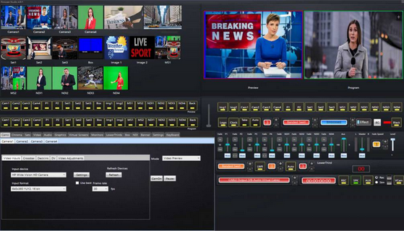

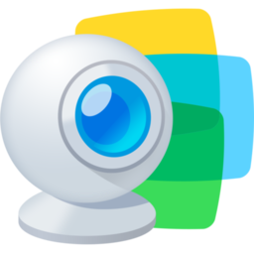
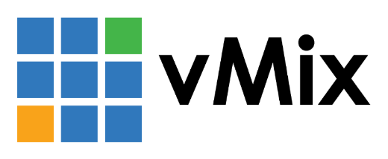
Produse existente
Dezavantaj?
Cost mult prea ridicat pentru evenimente mici si folosire personală.
În cazul ManyCam, multe bug-uri în varianta Android

Slide 4

Problemă
01
Multe aplicații Android de live-streaming nu permit mai multe surse video pentru același stream
Atât produsele software cât și cele hardware existente au costuri foarte ridicate
02
Există aplicații mobile de live-streaming cu video switcher încorporat, dar exclusiv pentru sistemul de operare iOS
03

Slide 5

Ideea proiectului
Aplicatie mobilă Android pentru live-streaming și playback încorporat.
Un server cu rol de video switcher ce primește doua sau mai multe input-uri video și îl trimite la output pe cel preferat
O aplicație web legată la serverul de video switching care care să permită comutarea între sursele video

Slide 6

Tehnologii folosite
RTP/RTSP/RTMP +
WawZa Streaming Engine
H.264 și AAC
Android
Android Studio este tool-ul cel mai folosit
în dezvoltarea de aplicații Android. Limbajul
de programare ales este Java.
RTP/RTSP/RTMP este o suită de protocoale
dezvoltate pentru transportul de conținut
video și audio peste UDP sau TCP.
WawZa Streaming Engine este un interpretor
de pachete RTP
H.264 și AAC sunt cele mai folosite codec-uri
pentru compresie video, respectiv audio.

Slide 7
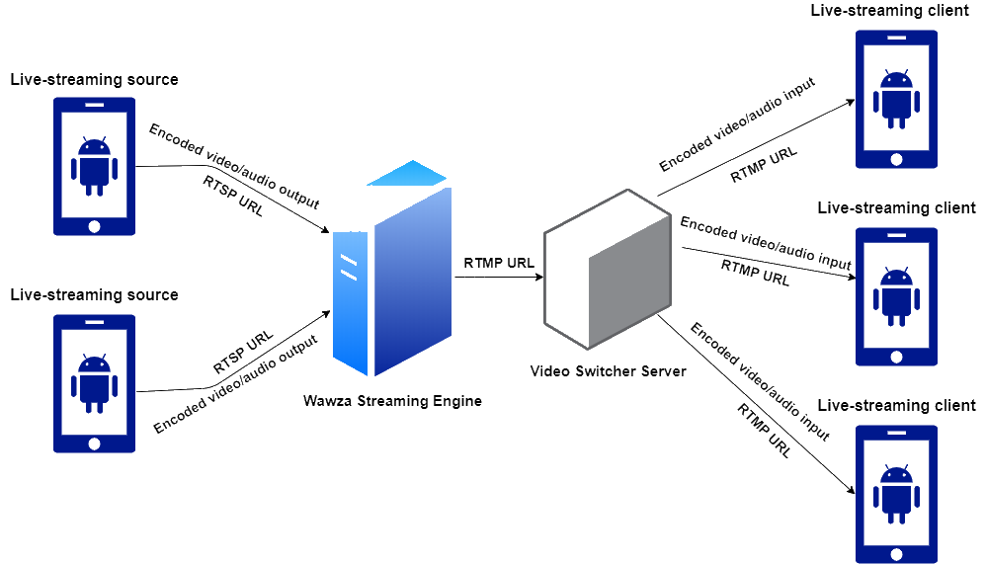
Arhitectură

Slide 8
Rezultate Obținute
Aplicație Android ce face live-streaming peste RTSP și are încorporat RTMP video player
Folosirea Wawza Streaming Engine ca interpretor de pachete RTP
Server local cu rol de video switcher
Server propriu de interpretare și procesare pachete RTP pentru a elimina costul adițional adus de folosirea software-ului de la Wawza
Dezvoltare aplicație web conectată la serverul video switcher care permite controlul asupra surselor video

Slide 9
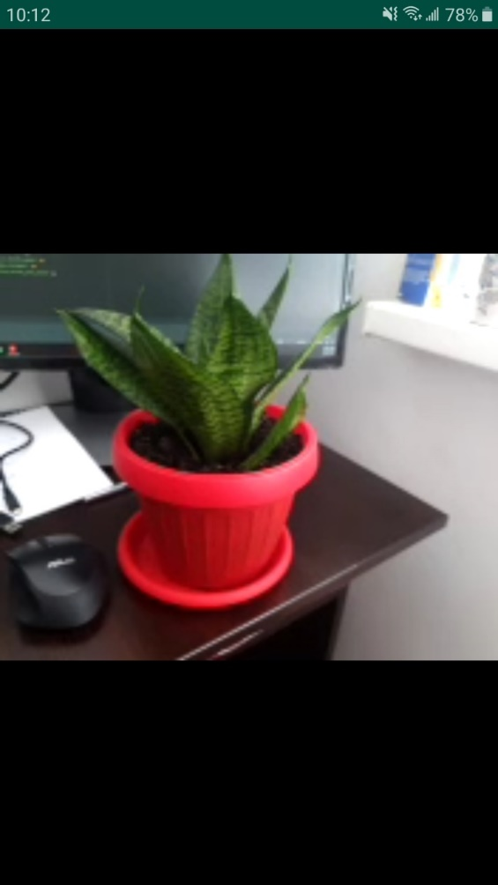
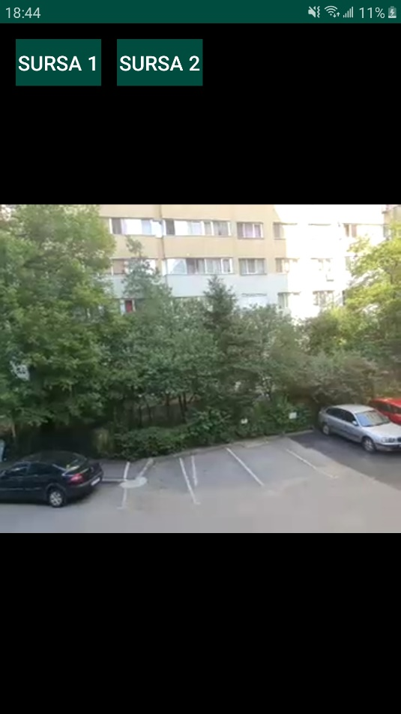
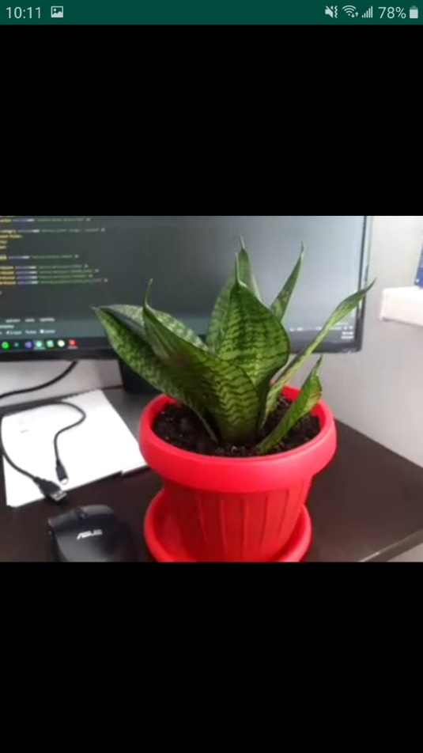
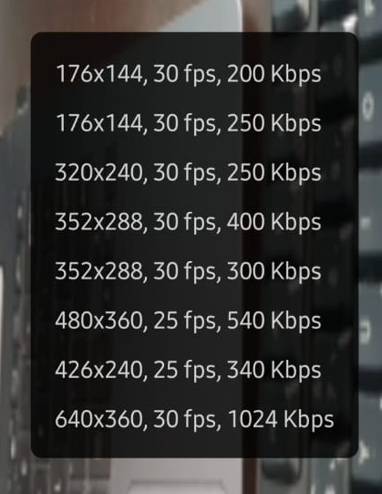
Testare
176x144, 30fps
Setări video diferite (rezoluție, număr de frame-uri pe secundă, viteza de transmisie)
352x288, 30fps

Slide 10

Concluzii
Cost redus comparativ cu alte produse de pe piață
Folosirea de tehnologii actuale și de bază domiului de live-streaming
Android e cel mai folosit sistem de operare mobil la nivel mondial
Potențial de dezvoltare mare

